Slide 1
Energia
Nelly Gajdicová
VIII.B

Slide 2
Ako delíme elektrárne?
Tepelné - plynové
- uhoľné
- atómové
- geotermálne
Vodné - riečne
- prílivové
- prečerpávacie
Veterné
Slnečné

Slide 3
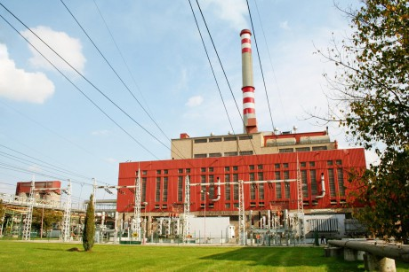
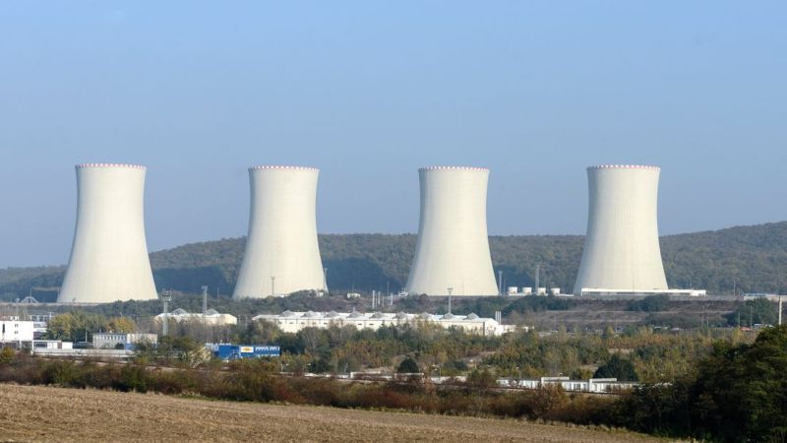
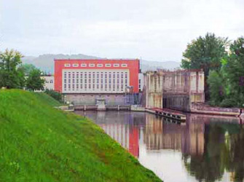
Čo sú to elektrárne?
Elektráreň je technické zariadenie, ktoré produkuje energiu.
Sú producenti energie pre sieť.

Slide 4
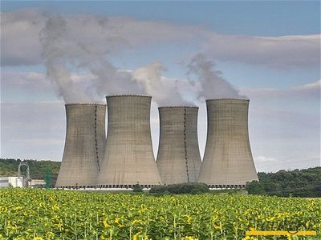
Jadrová elektráreň
Jadrové elektráreň slúži na premenu jadrovej energie na elektrickú.
Najväčšia časť energie pochádza z jadrových elektrárni.
Na Slovensku sú jadrové elektrárne v Jaslovských Bohuniciach a v Mochovciach.

Slide 5
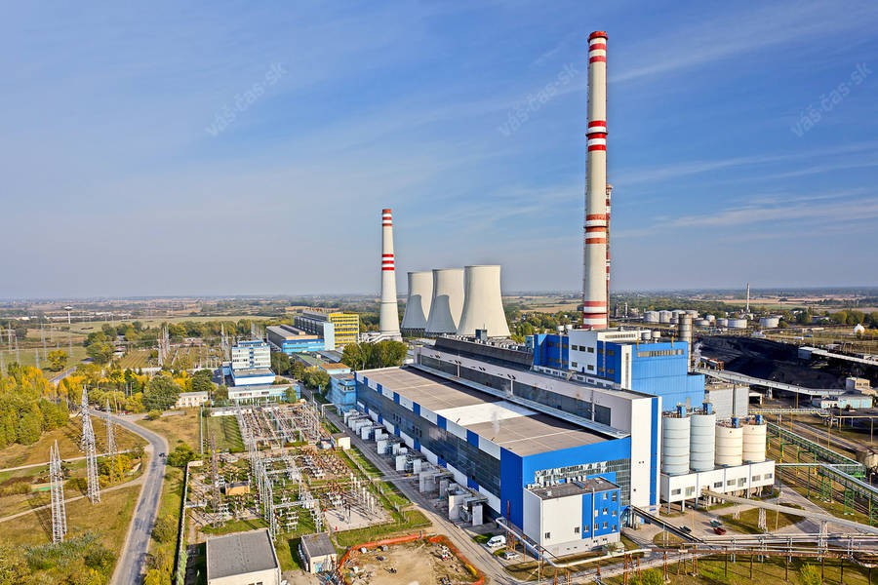
Tepelné elektrárne
Tepelná elektráreň slúži na premenu z chemickej energie na elektrickú.
Tieto elektrárne máme na Slovensku dve a to Elektráreň Nováky a Elektráreň Vojany.
V Novákoch sa spaľuje hnedé uhlie a biomasa vo Vojanoch zase čierne uhlie.

Slide 6
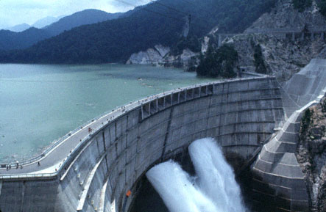
Vodné elektrárne
Vodná elektráreň premieňa energiu vody a elektrickú energiu.
Skladá sa z priehradnej hrádze, ktorá zadržiava vodu, turbíny a generátory vyrábajú elektrickú energiu.
Najvýkonnejšia elektráreň u nás je Čierny Váh a Vodné dielo Gabčíkovo. Okrem veľkých vodných diel máme na Slovensku aj malé, ktoré využívajú menšie vodné toky.

Slide 7
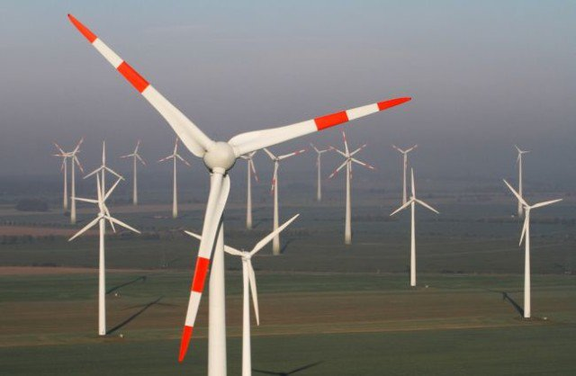
Veterné elektrárne
Tieto elektrárne poháňa vietor.
Modernú elektrickú energiu vyrába veterná turbína.
Najväčší potenciál veterných elektrárni na Slovensku je v Podunajskej nížine.

Slide 8
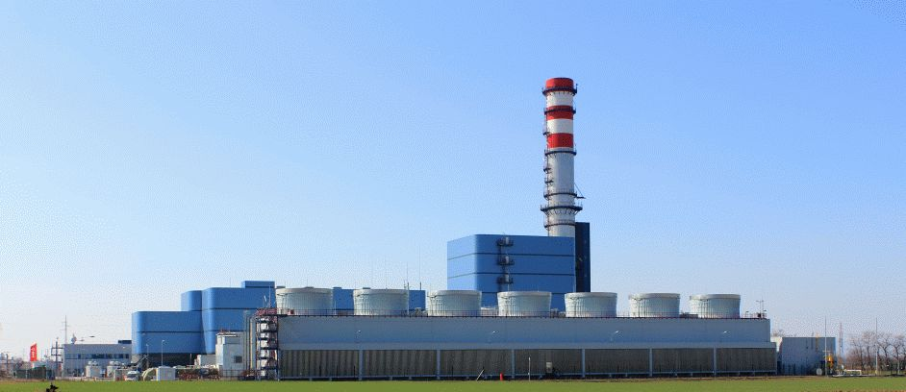
Paroplynové elektrárne
Je to elektráreň, ktorá využíva zemný plyn ako palivo na získavanie elektrickej energie a tepla.
Na území Slovenska máme dve takéto elektrárne prvá je v Malženiciach, ale tá je už mimo prevádzky. Druhá je vo Vojanoch, tá stále funguje.

Slide 9
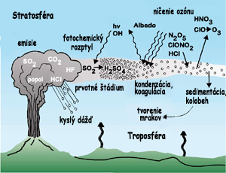
Emisia
Emisia je škodlivá látka, ktorá je vylúčená do prostredia.
Táto látka zadržiava teplo v atmosfére a tak vzniká skleníkový efekt.
Môže byť prírodného alebo antropogénneho pôvodu.

Slide 10
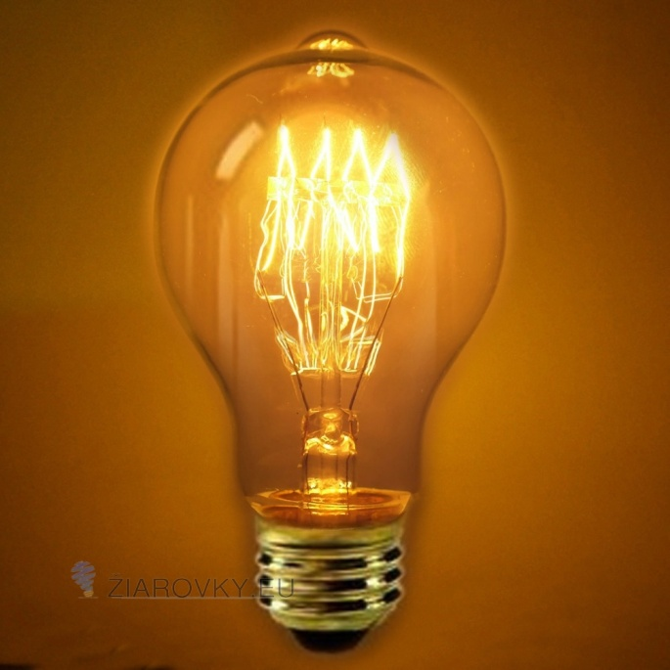
Výroba elektrickej energie
Najviac energie pochádza z atómových elektrárni a to 56,9%
O dosť menej majú vodné elektrárne a to 16,8%
O trošku menej majú tepelné elektrárne a to 12,8%
13,6% energie pochádza z ostatných elektrárni.

Slide 11
Ďakujem za pozornosť!

